Slide 1
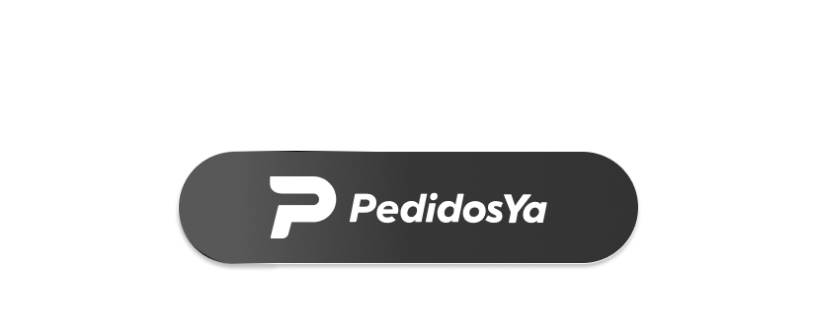
Esta clase va a ser
grabada
Notes:
Colocar todas las clases.

Slide 2
Clase 17. JAVASCRIPT
Frameworks & Node JS
Notes:
Obligatoria siempre

Slide 3

Objetivos de la clase
Comprender qué es NodeJS y NPM
Aprender a ejecutar archivos con Node e iniciar proyectos con NPM
Entender los conceptos de SPA y MVC
Analizar y comparar los principales frameworks de Frontend.
Notes:
Obligatoria siempre. Indican aquello que se pretende que el estudiante logre con la clase. Recuerda que se enuncian en principio con el verbo en infinitivo delante (por ejemplo: “Comprender…”, “Analizar…”, “conocer…”, etc). Se debe destacar en negrita el verbo. Los objetivos deben ser concretos, medibles y coherentes con los contenidos.

Slide 4
CLASE N°16
Glosario
AJAX: Un conjunto de técnicas de desarrollo que permiten que las aplicaciones web funcionen de forma asincrónica para procesar tareas en segundo plano. Cualquier APP o web que emplee AJAX puede enviar y recibir datos sin volver a cargar toda la página.
Peticiones HTTP: Están definidas por varias partes: URL, método (Get, Post, Put, Delete), headers, body y parámetros (Query Params o URL Params).
Fetch: Javascript nos ofrece el método fetch() para hacer peticiones HTTP a algún servicio externo. Como estas peticiones son asincrónicas, convenientemente el método fetch() trabaja con promesas.
Notes:
Se puede usar para comenzar o finalizar la clase, según sea más conveniente..
Recurso: Glosario
Repasa y define rápidamente los conceptos centrales acumulados. Ayuda a los estudiantes a recuperar aquellos saberes que se darán por dados.
Sugerencia:
Puede incorporarse links e imágenes que apoyen al concepto presentado.

Slide 5
Mapa de conceptos
Notes:
Usar para los subtemas de un módulo.

Slide 6

MAPA DE CONCEPTOS
NPM (Node Package Manager)
NodeJS
Comandos
Package json
Angular
Frameworks
React JS
Vue JS
Mern, Mean & Mevn Stack
Notes:
Se puede usar para comenzar o finalizar la clase, según sea más conveniente. La información de este slide es de relleno.
Recurso: Mapa de conceptos (genérico)
Muestra rápidamente los contenidos de la clase y cómo se relacionan. Ayuda a los estudiantes a evitar “perderse” durante la clase, al avanzar en un sentido lineal una diapositiva tras otra. El ejemplo pertenece a la primera clase del curso UX/UI.
Sugerencia: -También se pueden mostrar con un menor énfasis o colores apagados, aquellos contenidos de clases anteriores y que se vinculen con la actual.
-Resaltar con color los temas que se abordan en la clase.
Colores
Categorías principales: Pleno en #27282d con texto en blanco.
Categorías secundarias (o a destacar): Pleno en #393b43 con texto en blanco.
Categorías terciarias: Borde en #393b43 con texto en #222222.

Slide 7

¡Empecemos la última clase!

Slide 8
Node JS
Notes:
Usar para los módulos más importantes de la clase, donde se introducen conceptos que se ven en varios slides. No hay que usarla para todos los módulos.

Slide 9

Para recordar
¿Qué es Node JS?
Es un entorno adicional de ejecución para Javascript. Es un programa que permite ejecutar código JavaScript por fuera del navegador. Con él podemos construir desde aplicaciones de línea de comandos (consola) hasta servidores HTTP para potenciar aplicaciones web.
Notes:
“Para pensar”
¿Cómo crear encuestas de zoom? Disponible en este video.
El docente generará una encuesta de zoom para que los estudiantes respondan. Esto es una actividad de comprobación.
Sugerimos:
Utilizarlo antes del break para que los estudiantes puedan votar en la encuesta antes de ir al mismo.
Al regresar, mostrar los resultados a los estudiantes.
Si hay buena respuesta de este recurso, se recomienda utilizarlo de forma orgánica en más instancias de la clase.

Slide 10

Instalación
Ingresa a la página de Node y descarga el instalador de la versión LTS.
Sigue los típicos pasos de instalación.
Una vez finalizado puedes verificar si la instalación fue exitosa ingresando a la terminal de comandos (PowerShell, GitBash, o la que desees), e ingresar el comando node -v.
Debería retornar la versión de Node instalada. Hecho esto, ya estás listo para usar Node 🤩.
Notes:
Usar para slides de texto e imagen. Si no alcanza, no sobrecargar, usar otra con el mismo título para indicar que continúa el mismo módulo.

Slide 11
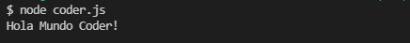
Comando Node
El comando Node es provisto por NodeJS y sirve para ejecutar archivos Javascript. Supongamos que tenemos un archivo denominado coder.js con lo siguiente 👇
// coder.js
let mensaje = "Hola Mundo Coder!"
console.log(mensaje)
Luego podemos ejecutar este archivo usando el comando node desde cualquier terminal de comandos 🙌

Slide 12
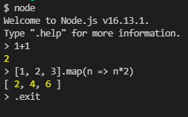
Comando Node
El método console.log de Node es similar al que utilizamos en el navegador, con la diferencia que en Node el mensaje se mostrará por la terminal en la cual usamos el comando, en vez de la consola del navegador.
Si utilizamos node sin pasar un archivo, nos habilita un prompt para escribir código JS y ver resultados inmediatos:

Slide 13
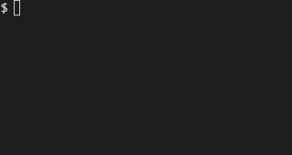
Node != Browser
Node es un entorno diferente al navegador, por lo que no posee los mismos recursos. Las variables globales como Object, Array, o JSON están disponibles; pero no podemos acceder a recursos provistos por el navegador como el alert(), prompt() o el DOM 🚧

Slide 14

Node != Browser
Sin embargo, Node también ofrece otras grandes herramientas que el navegador no posee, como el File System (sistema de archivos) o el módulo HTTP para crear servidores web.

Slide 15


Backend con NodeJS
Al trabajar en el back no disponemos de la UI del navegador para ir testeando los resultados. La principal herramienta para esto es la consola cli (command line interface).
Con ella podemos ejecutar nuestro programa en el servidor, ver los logs que generamos, visualizar errores y mensajes informativos explícitamente generados por Javascript en tiempo de ejecución dentro del contexto del programa del servidor 🤩.
Notes:
Usar para slides de texto e imagen. Si no alcanza, no sobrecargar, usar otra con el mismo título para indicar que continúa el mismo módulo.

Slide 16
NPM
Notes:
Usar para los subtemas de un módulo.

Slide 17
NPM (Node Package Manager)
Es un repositorio de módulos de Node. Muchos de esos programas que incorporamos a nuestros proyectos están escritos como paquetes, o módulos, de Node. En el repositorio NPM se listan y alojan para descargarlos e integrarlos a las APPs de forma sencilla 🙌
El comando NPM nos permite acceder a este repositorio y administrar estos paquetes.
El comando NPM install nos permite instalar cualquier módulo disponible en este repositorio.

Slide 18
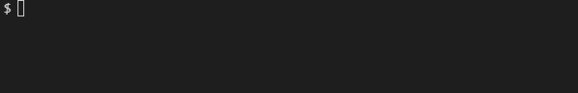
NPM (Node Package Manager)
Veamos un ejemplo: Este comando crea una carpeta node_modules en la cual se alojarán los paquetes instalados. Los mismos se podrán utilizar en nuestras aplicaciones a través del sistema de módulos de JS 👇

Slide 19

NPM INIT & package.json
El comando npm init crea un archivo llamado package.json que contiene información sobre nuestra app, como nombre, autor, versión, dependencias, etcétera.
¿Cómo lo hacemos? 💬 Abrimos nuestro proyecto y corremos el comando npm init. Aceptamos todas las opciones y tendríamos un archivo como el siguiente:
{
"name": "coder",
"version": "1.0.0",
"description": "",
"main": "index.js",
"scripts": {
"test": "echo \"Error: no test specified\" && exit 1"
},
"author": "",
"license": "ISC"
}

Slide 20

INIT NPM & package.json
¿Para qué es útil INIT NPM & package.json? 💡
Lo que vimos en el ejemplo es útil cuando clonamos otros proyectos de algún repositorio y necesitamos reinstalar todos los paquetes necesarios para que funcione. En el apartado scripts se pueden listar comandos para la CLI a correr a través de NPM.
Notes:
Usar para slides de texto e imagen. Si no alcanza, no sobrecargar, usar otra con el mismo título para indicar que continúa el mismo módulo.

Slide 21
Node y NPM
Ahora bien… ¿Por qué vemos esto?
Aparte del Backend, los principales frameworks de Frontend tienen ambientes de desarrollo que trabajan con Node y con NPM para instalar y manipular módulos y el proyecto en general 😉.
NPM, Node, y el package es algo con lo que trabajarán habitualmente al perfeccionarse en Backend y Frontend 👏.

Slide 22
☕
Break
¡10 minutos y volvemos!
Notes:
Obligatoria siempre. A la hora del Break, entre 5 y 10 minutos. Considerar ubicar este espacio en un momento adecuado de la clase. Al volver, mostrar los resultados de la pregunta del anterior slide y generar un breve intercambio.

Slide 23
Los caminos del Front
Notes:
Usar para los módulos más importantes de la clase, donde se introducen conceptos que se ven en varios slides. No hay que usarla para todos los módulos.

Slide 24
React JS, Angular y Vue JS
En el mercado laboral actual es indispensable dominar alguna de las librerías o frameworks populares de JavaScript para desarrollar aplicaciones Frontend.
Veamos cuáles son:
REACT JS
ANGULAR
VUE JS

Slide 25
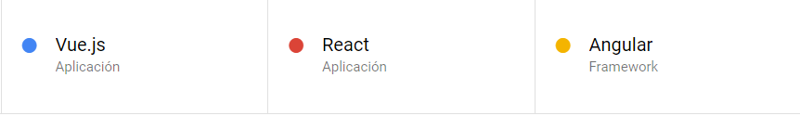
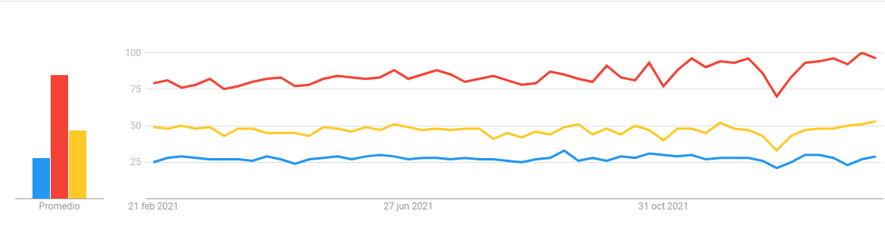
React JS, Angular y Vue JS
¿Cuál es más popular? 🌟

Slide 26
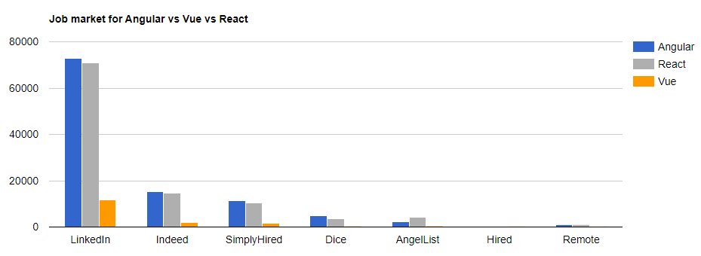
React JS, Angular y Vue JS
¿Cómo se refleja esto en el mercado laboral? 👷‍♀️

Slide 27
SPA
Notes:
Usar para los subtemas de un módulo.

Slide 28
Para recordar
¿Qué es una SPA?
Una SPA (Simple Page Application), o aplicación de una sola página, es una web app que consiste de un único archivo html que se carga al ingresar al sitio, y el resto de la navegación y cambios de página se da mediante modificación dinámica del DOM con Javascript.
Notes:
“Para pensar”
¿Cómo crear encuestas de zoom? Disponible en este video.
El docente generará una encuesta de zoom para que los estudiantes respondan. Esto es una actividad de comprobación.
Sugerimos:
Utilizarlo antes del break para que los estudiantes puedan votar en la encuesta antes de ir al mismo.
Al regresar, mostrar los resultados a los estudiantes.
Si hay buena respuesta de este recurso, se recomienda utilizarlo de forma orgánica en más instancias de la clase.

Slide 29
SPA
Una SPA tiene el propósito de brindar una experiencia más fluida al usuario, mejorando la performance y velocidad 👤.
¿De qué manera hace esto? 🙀 En ella, todos los códigos de HTML, JavaScript, y CSS se cargan una sola vez​ o los recursos necesarios se cargan dinámicamente cuando lo requiera la página, normalmente como respuesta a las acciones del usuario.

Slide 30
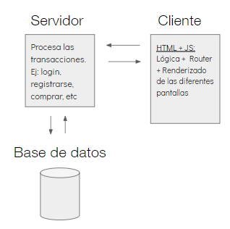
SPA - Arquitectura
La mayor parte de la funcionalidad de la aplicación queda en el cliente. Se accede al servidor usando AJAX para obtener los datos necesarios para su funcionamiento 📃.
Toda la información necesaria para que la aplicación funcione se cargará en el cliente durante la petición inicial y el acceso a diferentes páginas de la aplicación las maneja el router.
Notes:
Usar para slides de texto e imagen. Si no alcanza, no sobrecargar, usar otra con el mismo título para indicar que continúa el mismo módulo.

Slide 31

SPA - Router
Controla e interpreta cada solicitud del usuario. En una SPA los cambios de URL no significan cargar nuevos archivos html, sino que son captados por un router que entiende qué modificar del DOM para representar una nueva vista 💻. Todo el proceso ocurre de manera asincrónica.
Notes:
Usar para slides de texto e imagen. Si no alcanza, no sobrecargar, usar otra con el mismo título para indicar que continúa el mismo módulo.

Slide 32
SPA - Modelo-Vista-
Controlador (MVC)
Modelo: Es la representación de la información con la que opera el sistema y se encarga de gestionar su proceso.
Es un patrón de arquitectura de software que separa los datos de una aplicación de su representación, y el módulo encargado de gestionar los eventos y la comunicación.
Define, por un lado, componentes para la representación de la información y, por otro lado, para la interacción del usuario 🔁.
Controlador: Responde a eventos e invoca peticiones al modelo cuando se hace una solicitud sobre la información.
Vista: Presenta el modelo en un formato adecuado para interactuar (UI). Requiere del modelo la información a presentar.
Notes:
Usar para slides de texto e imagen. Si no alcanza, no sobrecargar, usar otra con el mismo título para indicar que continúa el mismo módulo.

Slide 33
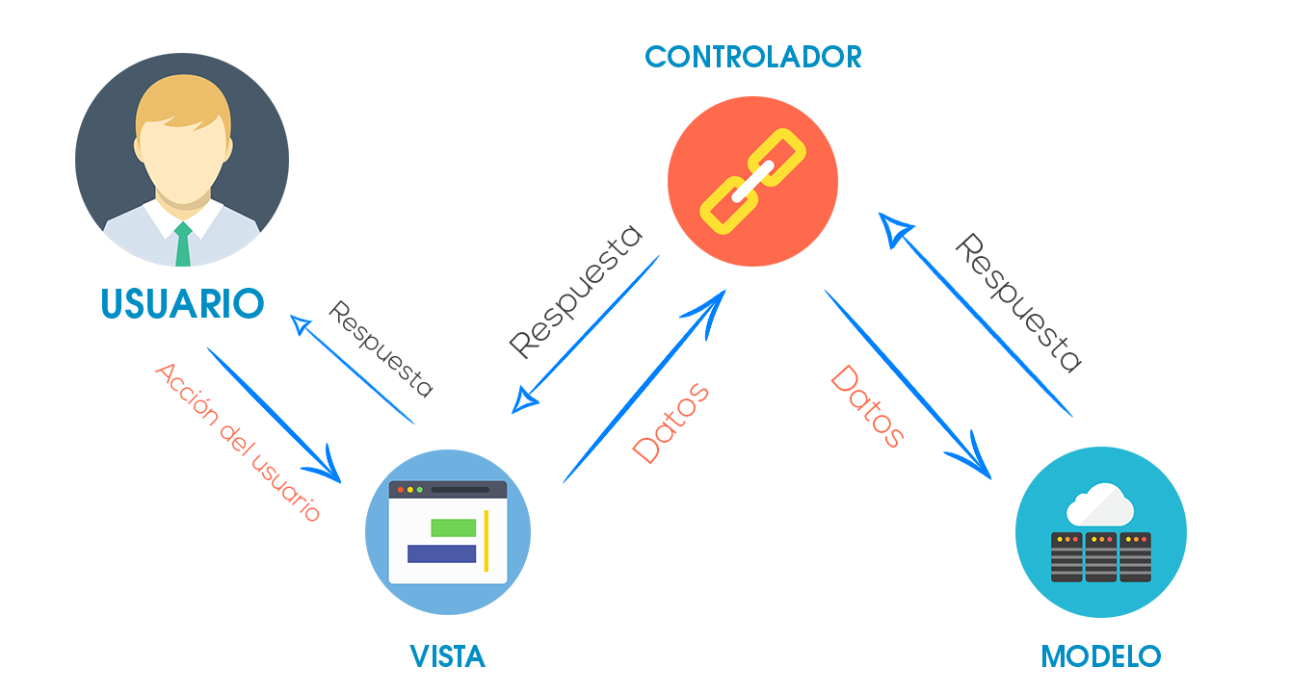
SPA - Modelo-Vista-Controlador (MVC)
Notes:
Usar para slides de texto e imagen. Si no alcanza, no sobrecargar, usar otra con el mismo título para indicar que continúa el mismo módulo.

Slide 34
Orientación a componentes
React JS, Angular y Vue Js trabajan con componentes.
¿Qué es un componente? Es un conjunto de elementos que conforman una unidad funcional (un header, un footer, un carousel, etcétera). Pensar en componentes permite dividir nuestra app en diferentes piezas y trabajarlas por separado, integrándose en una estructura mayor para formar la app 🧩.

Slide 35
Orientación a componentes
Este enfoque nos permite desarrollar la lógica de comportamiento de cada componente de forma modular, sin interferir en la lógica de los otros.
Esto significa que un componente se compone tanto por los elementos que lo representan como por la lógica que le da funcionamiento ⛓.

Slide 36
ANGULAR, VUE & REACT
Notes:
Usar para los subtemas de un módulo.

Slide 37

Angular
📅 Fue desarrollado en 2010.
💻 Fue lanzado por Google.
🔁 Cuenta con 14 versiones.

Slide 38
Características centrales
Está basado en Typescript.
Utiliza un sistema de inyección de dependencias jerárquico impulsando su rendimiento.
Implementa la detección de cambios basados en árboles unidireccionales.
Posee una curva de aprendizaje empinada.
Ofrece una solución integral y completa para desarrollar aplicaciones.

Slide 39

React
📅 Fue desarrollado en 2013.
💻 Fue lanzado por Facebook.
🔁 Cuenta con 17 versiones.

Slide 40
Características centrales
Combina la lógica y la vista de los componentes, y su integración entre ellos. Es decir, en el mismo bloque de código define la estructura del elemento y su lógica.
La documentación ofrece guías prácticas que facilitan su aprendizaje.
No es completo, las funciones avanzadas requieren instalación de librerías de terceros.
Es customizable, permite crear aplicaciones de todo tipo y complejidad.
Su flexibilidad y performance lo hacen el más popular de los tres.

Slide 41

Vue
📅 Fue desarrollado en 2014.
💻 Fue lanzado por Evan You.
🔁 Versión actual: 3.0

Slide 42
Características centrales
Incorpora un conjunto de herramientas y funciones para un desarrollo dinámico de páginas y aplicaciones web.
Permite crear aplicaciones SPA altamente flexibles y dinámicas.
La vista (UI) y el comportamiento (lógica) forman parte de los componentes.
Es altamente customizable.
Framework progresivo: Contiene todas sus funcionalidades principales en una librería muy pequeña y permite ir añadiendo otras librerías a medida que se necesiten.

Slide 43
Fullstack con JS
Notes:
Usar para los módulos más importantes de la clase, donde se introducen conceptos que se ven en varios slides. No hay que usarla para todos los módulos.

Slide 44
MERN, MEAN
Y MEVN STACK
MongoDB: Es un sistema de base de datos NoSQL orientado a documentos y de código abierto.
Express: Es un framework para Node.js que sirve para crear aplicaciones de backend en menos tiempo
La sigla MERN viene de MongoDB, Express, React, Node. Puedes reemplazar React por Angular o Vue, y eso da MEAN y MEVN.
React/Angular/Vue: Frameworks de frontend para crear aplicaciones web.
Node: Entorno en tiempo de ejecución multiplataforma para la capa del servidor basado en JavaScript.
Notes:
Usar para slides de texto e imagen. Si no alcanza, no sobrecargar, usar otra con el mismo título para indicar que continúa el mismo módulo.

Slide 45
Para recordar
Al estar todo desarrollado en Javascript, podrás profundizar en un solo lenguaje de programación, logrando enfocar y reforzar tus conocimientos. Aumentarás tu productividad, pudiendo desarrollar perfiles de front y back en menos tiempo 🤩.
Notes:
“Para pensar”
¿Cómo crear encuestas de zoom? Disponible en este video.
El docente generará una encuesta de zoom para que los estudiantes respondan. Esto es una actividad de comprobación.
Sugerimos:
Utilizarlo antes del break para que los estudiantes puedan votar en la encuesta antes de ir al mismo.
Al regresar, mostrar los resultados a los estudiantes.
Si hay buena respuesta de este recurso, se recomienda utilizarlo de forma orgánica en más instancias de la clase.

Slide 46
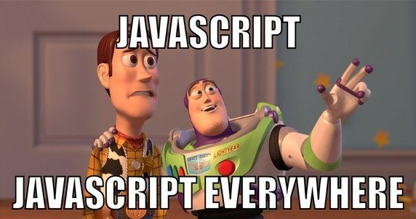
No es el fin, es el comienzo

Slide 47

¿Consultas sobre el proyecto final?
Notes:
Colocar en la clase previa a cada preentrega. Ajustar según número de preentrega (primera, segunda, tercera, etc.)

Slide 48
Entrega de tu
Proyecto final
Deberás entregar el simulador final funcionando, en un archivo HTML con sus archivos JS complementarios.
Recuerda que cuentas con 10 días (de corrido) para subir tu Proyecto Final. Pasado este plazo, el botón de entrega se inhabilitará.

Slide 49
ENTREGA DEL PROYECTO FINAL
Consigna
Presentarás la página web interactiva en JavaScript que vienes trabajando a lo largo del curso. La misma debe simular distintos procesos. Un “simulador” es un programa que soluciona ciertas tareas, y proporciona al usuario información de valor, de forma coherente y prolija. Utilizarás AJAX y JSON para obtener datos y diversas herramientas de JS como librerías, promises y asincronía para controlar eventos en la interfaz y producir animaciones en respuesta.
Formato
Página HTML y código fuente en JavaScript. Debe identificar el apellido del alumno/a en el nombre de archivo comprimido por “ProyectoFinal+Apellido”

Slide 50
ENTREGA DEL PROYECTO FINAL
Objetivos generales
Presentar una aplicación que utilice Javascript para solucionar un problema real al usuario.
Utilizar Javascript para mejorar la interacción y dinamismo de la página, generando una interfaz coherente y atractiva.
Objetivos específicos
Contar con una estructura de datos clara, basada en Arrays y Objetos.
Utilizar funciones, condicionales e iteradores para manipular los datos de la app.
Generar y manipular el DOM. Crear vistas a partir de datos de la app y generar eventos para responder a la interacción del usuario. Utilizar alguna librería relevante para el simulador.
Utilizar asincronía y fetch para cargar datos estáticos o consumir una API.

Slide 51
ENTREGA DEL PROYECTO FINAL
Se debe entregar
Objetos y Arrays. Métodos de Arrays.
Funciones y condicionales.
Generación del DOM de forma dinámica. Eventos.
Sintaxis avanzada.
Al menos una librería de uso relevante para el proyecto.
Manejo de promesas con fetch.
Carga de datos desde un JSON local o desde una API externa.

Slide 52
¿Preguntas?
Notes:
Obligatoria. Se sugiere ubicar al finalizar la explicación de algún tema, para abrir formalmente el espacio de preguntas y ordenar la interacción.

Slide 53
Resumen
de la clase hoy
Conocimos la utilidad de Node JS
Identificamos NPM
Profundizamos en React, Angular y Vue
Notes:
Obligatoria siempre. Completar el resumen con palabras claves de lo visto. En caso de cerrar con el “mapa de conceptos” se puede sacar.

Slide 54
Opina y valora
esta clase
Notes:
Obligatoria siempre.

Slide 55
Muchas gracias.
Notes:
Todas las clases

Slide 56
Notes:
Todas las clases

Slide 57
🎓
¡Gracias por estudiar con nosotros!
Notes:
Agregar al finalizar el curso.

